Slide 1
JMETER入门培训

Slide 2
JMETER相关软件安装
JMETER脚本录制（badboy&Jmeter)
JMETER压测脚本调试（windows）
JMETER压测高并发部署（windows&linux）
JMETER压测-聚合报告分析
NMON监控报告

Slide 3
JMETER相关软件安装
JDK下载安装(测试服务器默认都安装了)
http://www.oracle.com/technetwork/indexes/downloads/index.html?ssSourceSiteId=ocomen
JMeter下载地址： http://jakarta.apache.org/site/downloads/downloads_jmeter.cgi
badboy下载地址：http://www.badboy.com.au/ (脚本录制使用) 可选
nmon监控相关： http://blog.163.com/bihonggang_anshan/blog/static/131715643201161110420221/
SVN地址(相关软件已归档SVN)：
http://svn.360buy-develop.com/repos3/ads-sz-dev/express_doc_proj/trunk/测试组/03专项测试/性能测试/
安装指导：
Windows 安装： http://blog.sina.com.cn/s/blog_632886240101e7ld.html
Linux安装配置： http://blog.csdn.net/ceo158/article/details/9331813

Slide 4
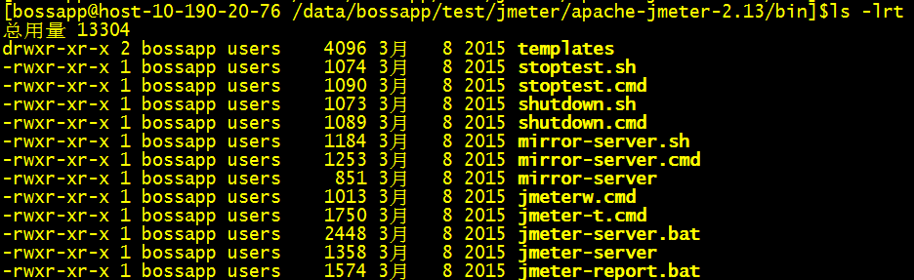
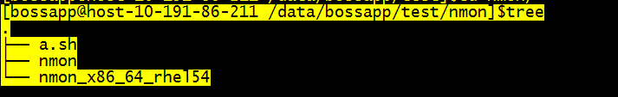
JMETER相关软件安装2
测试环境安装路径：
/data/bossapp/test/jmeter/apache-jmeter-2.13/bin
JMETER环境变量：
Nmon部署：采集主机资源使用情况

Slide 5
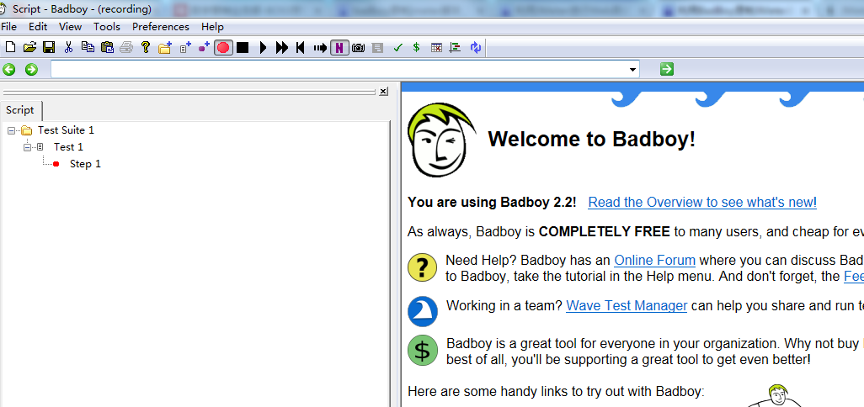
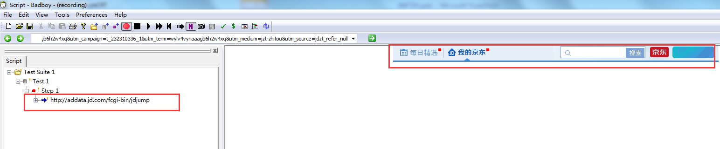
JMETER脚本录制 (badboy)
1、打开badboy，进入页面
2、地址栏输入需要录制的链接：http://addata.jd.com/fcgi-bin/jdjump?turl=http%3A%2F%2Fmrjx.jd.com%2Findex.html&qz_gdt=wylv4vynaaagb6h2w4xq
3、在badboy菜单file下面选择“Export to Jmeter”，将录制脚本保存为jmx格式，录制即完成。

Slide 6
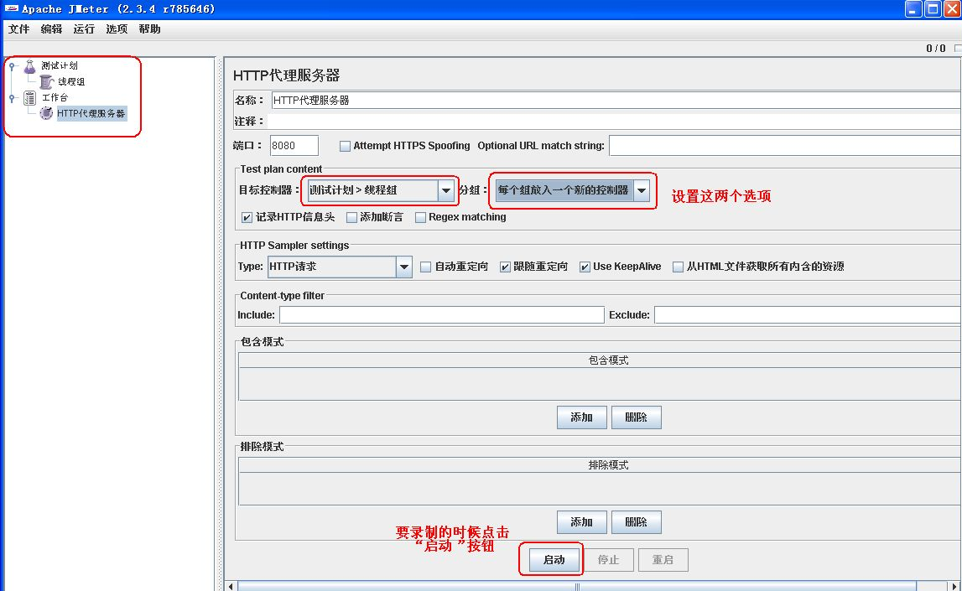
JMETER脚本录制(Jmeter)
1、 IE--->“internet属性”--->“连接”--->“局域网设置” 设置为本机IP就可以了，注意端口号要与Jmeter上的端口号一致。默认都是8080端口。
2、打开JMeter工具
创建一个线程组（右键点击“测试计划”--->“添加”---->“线程组”）
创建一个http代理服务器（右键点击“工作台”--->“添加”--->“非测试元件”--->“http代理服务器”）
Notes:
打开Jmeter，看到左边显示一个空的测试计划，把该测试计划改名为TestPlan1。右键单击该测试计划，选择“添加”-“线程组”，添加一个线程组，改名为TestGroup1。
为了录制浏览器的操作，需要添加一个Http代理服务器，操作如下，右键单击“工作台”，选择“非测试元件”-“Http代理服务器”。设置该“Http代理服务器”，“目标控制器”选择刚才建立的线程组，点击“启动”，启动该代理服务器。
打开浏览器，这里使用IE，改变IE的代理服务器配置，操作如下“工具”-“Internet 选项”-“连接”-“局域网设置”，勾上“为LAN使用代理服务器...”，地址为“localhost”，端口为8080，确定。
在浏览器的URL栏输入需要测试的地址，进行操作，操作完毕后，点击“Http代理服务器”的“停止”按钮，你能看到“TestGroup1”下面录制了刚才操作的内容。
点击“保存测试计划”，保存为test1.jmx。

Slide 7
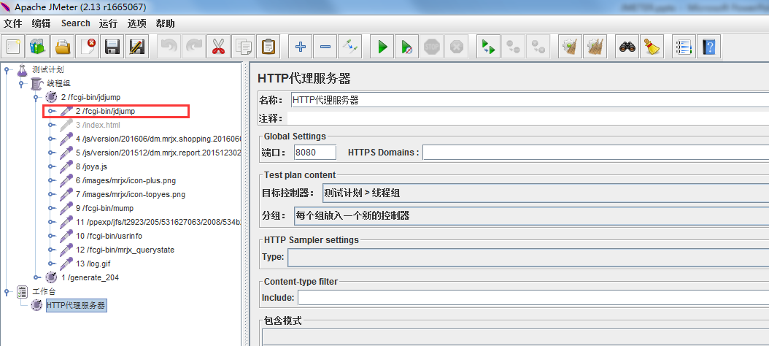
JMETER脚本录制(Jmeter)
3. 现在点击jmeter上的“启动”按钮，打开浏览器输入需要录制web项目地址，jmeter会自动记录你IE所访问的页面。
4. 在Jmter线程组下面会将刚才访问浏览器的信息都录制下来。

Slide 8
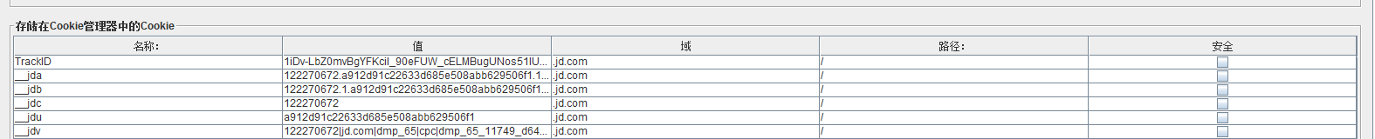
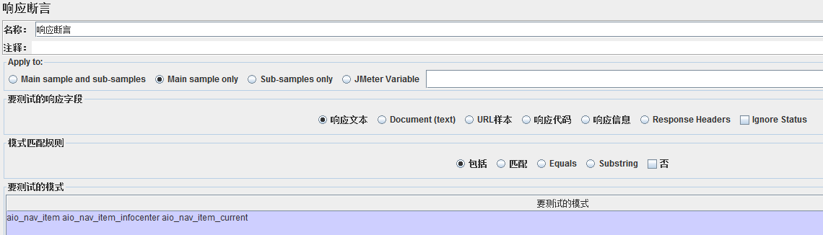
JMETER压测脚本调试（windows）
1、增加cookie信息：在HTTP Cookie Manager下面手工添加或者导入cookie信息；可以借助fiddler拦截录制的请求cookie信息，通过UE编辑成对应的格式导入。
2、参数化：有些信息是需要参数化的，比如点击ID
3、增加断言：断言是对上一个请求返回的信息，做字符串、数据包大小、HTML、XML、图片等做判断，确保返回的信息的准确性。
4、在线程组中增加“查看结果树”，运行脚本&查看运行结果&调试直到成功。
5、查看相关业务日志，看相关业务是否处理成功，如FCGI日志。

Slide 9
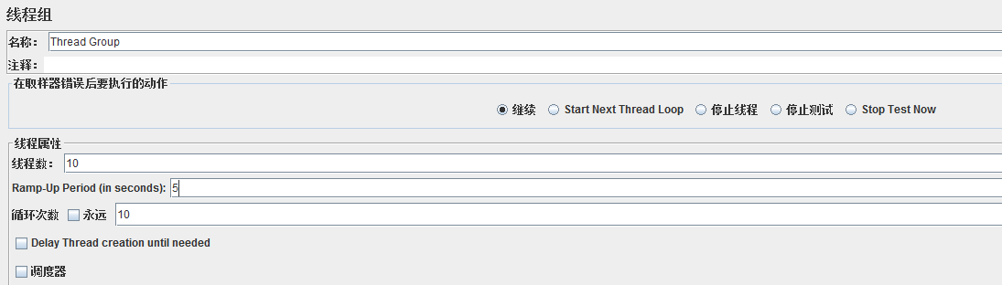
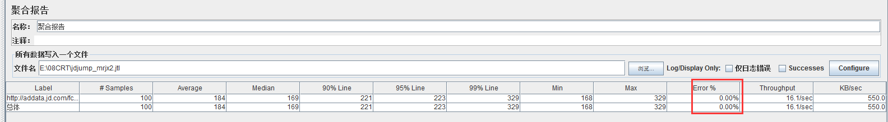
JMETER压测脚本试跑（windows）
1、脚本调试成功后，可以开始小批量试跑，确保脚本的准确性。
2、在线程组下面增加“查看结果树”以及“聚合报告”
3、设置线程组对应的线程数以及循环次数：
4、运行脚本，等任务跑完后查询聚合报告，看是否有error。
5、查看业务日志，看相关业务是否处理成功，如这次jdjump对应FCGI日志。

Slide 10
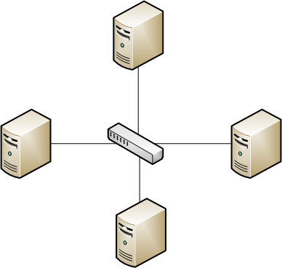
JMETER压测分布式部署（windows）
如右下图所示：为控制机Controller，增加三台Agent，以四台机来运行JMeter.
实现步骤如下：
在所有机子上装上JMETER
在Agent机子上运行bin目录下的JMeter-server.bat
在Controller找到bin目录里的文件JMeter.properties，用记事本打开
在文件中查找”remote_hosts=”，你会看到这样一行”remote_hosts=127.0.0.1”.其中的 127.0.0.1表示运行JMeter Agent的机器，这里需要修改为”remote_hosts=192.168.0.1:1099,192.168.0.2:1099,192.168.0.3:1099”——其中1099为 JMeter的Controller和Agent之间进行通讯的默认RMI端口号，不写也行，总之默认会用1099；
保存文件，并重新启动Controller机器上的JMeter.bat，在菜单Run下的Remote Start菜单项，你将可以看到所有能连接的Agent。
Controller
Agent
IP:192.168.0.3
Agent
IP:192.168.0.1
Agent
IP:192.168.0.2

Slide 11
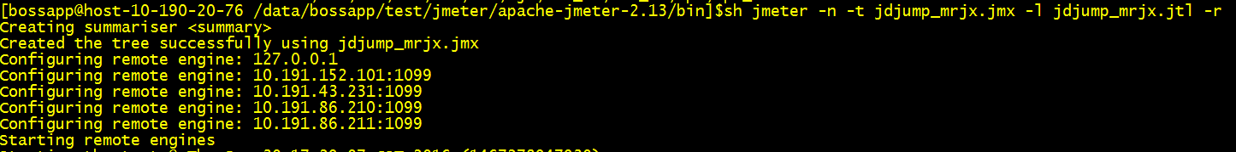
JMETER压测分布式部署（linux）
如右下图所示：为控制机Controller(10.190.20.76)，增加四台Agent（10.191.152.101,10.191.43.231,10.191.86.210,10.191.86.211），以五台机来运行JMeter.
实现步骤如下：
在Agent机子上运行bin目录下运行： nohup ./jmeter-server >> jmeter-server.log &
在Controller找到bin目录里的文件jmeter.properties，这里需要修改为” remote_hosts=127.0.0.1,10.191.152.101:1099,10.191.43.231:1099,10.191.86.210:1099,10.191.86.211:1099”
保存文件，并重新启动Controller机器上的nohup ./jmeter-server >> jmeter-server.log &
执行并发脚本： sh jmeter -n -t jdjump_mrjx.jmx -l jdjump_mrjx.jtl -r ，可以看到拉起agent。

Slide 12
JMETER压测-正式压测（linux）
1、检查agent和controler机器对应的hosts，确保环境连的是gamma环境；
2、在需要监控的机器上面启动nmon进程，监控主机资源。 ./nmon -s30 -c240 –f
3、检查被压程序的进程数，建议按照IDC的配置启动进程；
4、压测环境是否干净、是否有其他大压力程序在运行；
5、在linux下修改脚本的“线程数”、“循环次数”以及增加“聚合报告”
6、启动agent和controler机器负载进程： nohup ./jmeter-server >> jmeter-server.log &
7、启动压测脚本如： sh jmeter -n -t jdjump_mrjx.jmx -l jdjump_mrjx.jtl -r
8、压测一般由小并发逐步较大压力直到得到一个合理的性能指标。重点看响应时间、吞吐量以及主机资源消耗情况。

Slide 13
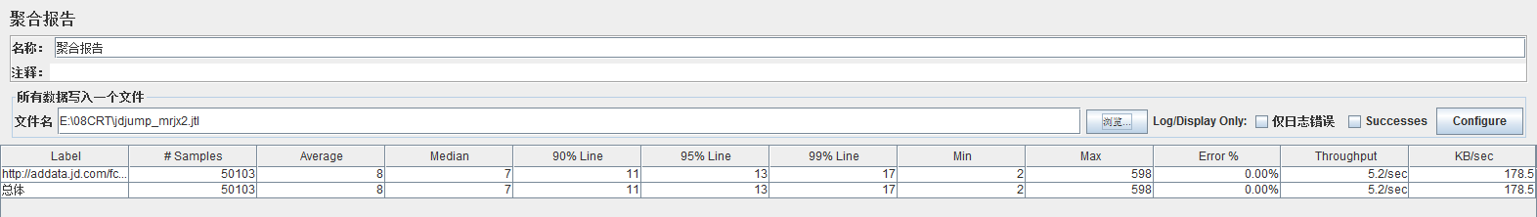
JMETER压测-聚合报告分析
Linux下生成的聚合报告可以下载到PC端用Jmeter打开，查看报告结果。
Label – Sample的标签.
# Samples – 同名Label的个数
Average – 平均响应时间(毫秒)
Median – 50%的请求所用的时间不超过该值
90% Line - 90%的请求所用的时间不超过该值
Min – 最小响应时间
Max – 最大响应时间
Error % - 错误率
Throughput – 吞吐量，即每秒多少请求
Kb/sec – 吞吐量，每秒多少Kb

Slide 14
nmon监控报告

Slide 15

谢谢！Thank you!
北京市朝阳区北辰西路8号北辰世纪中心A座6层
6F Building A, North-Star Century Center, 8 Beichen West Street,
Chaoyang District, Beijing 100101
www.jd.com

